Slide 1
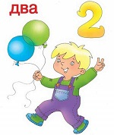
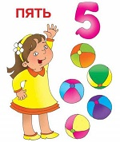
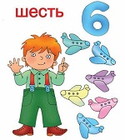
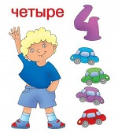
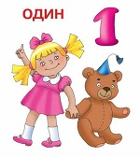
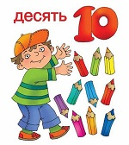
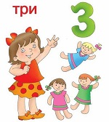
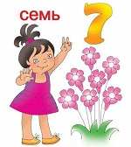
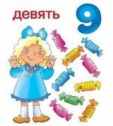
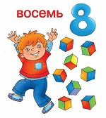
Интерактивная дидактическая игра
по формированию элементарных математических представлений
у детей старшего дошкольного возраста
«Математические горки»
Играть

Slide 2
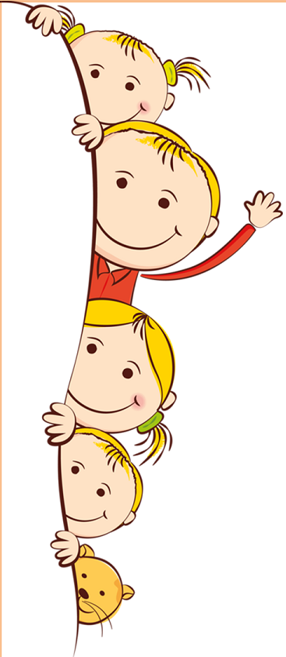
Цель: в игровой форме повторить изученный материал по математике.
Задачи:
- повторить знание числового ряда от 1 до 10;
- порядковый прямой, обратный и количественный счет в пределах 10;
- тренировать детей в решении простых примеров и задач на сложение и вычитание с опорой на картинку;
- закрепить умение соотносить количество предметов с числом;
- тренировать в сравнивании групп предметов;
закрепить умение ориентироваться в пространстве (вверху, внизу, слева, справа, посередине, верхний правый, нижний левый, по диагонали и т. д.);
- развивать внимание, мышление, память;
- активизировать словарь.

Slide 3
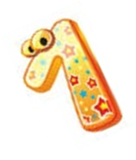
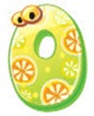
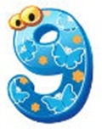
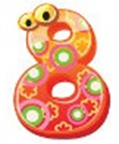
–
–

Slide 4
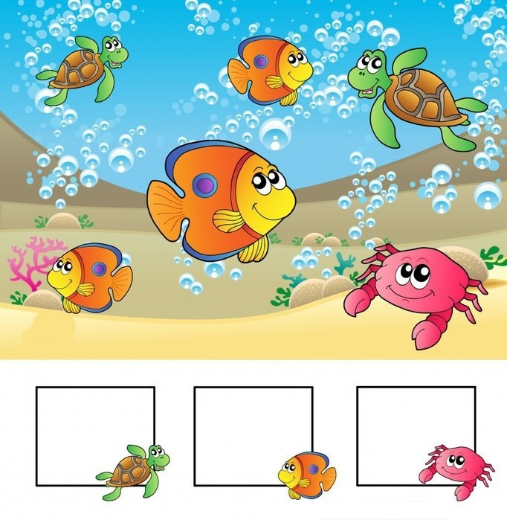

Slide 5
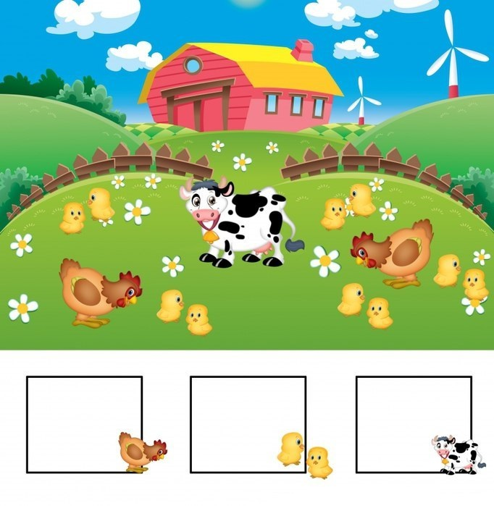

Slide 6
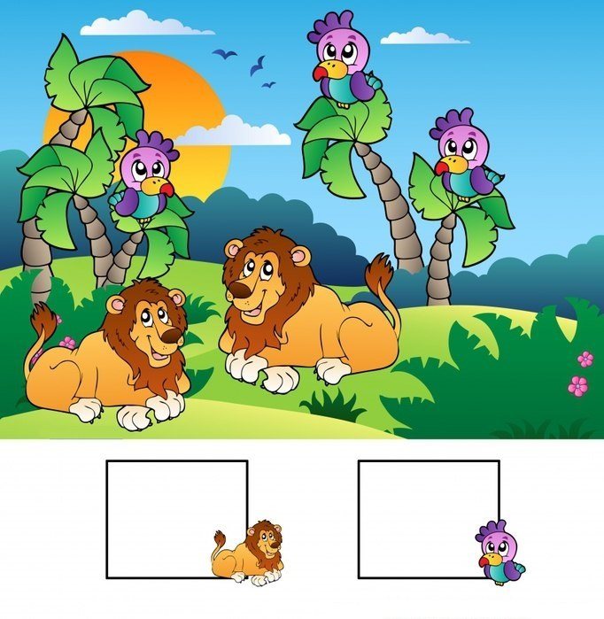

Slide 7
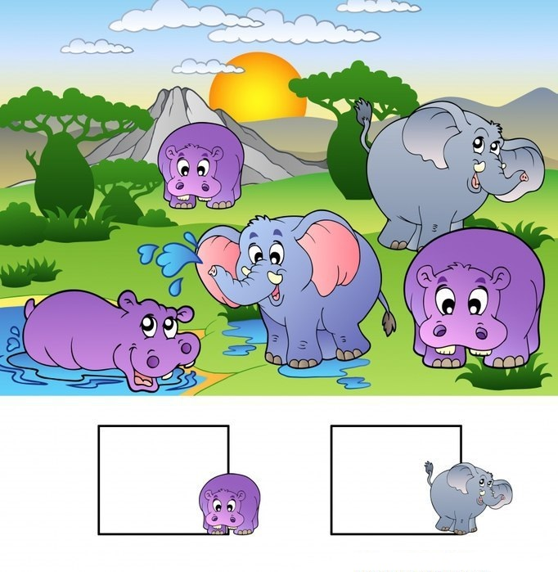

Slide 8
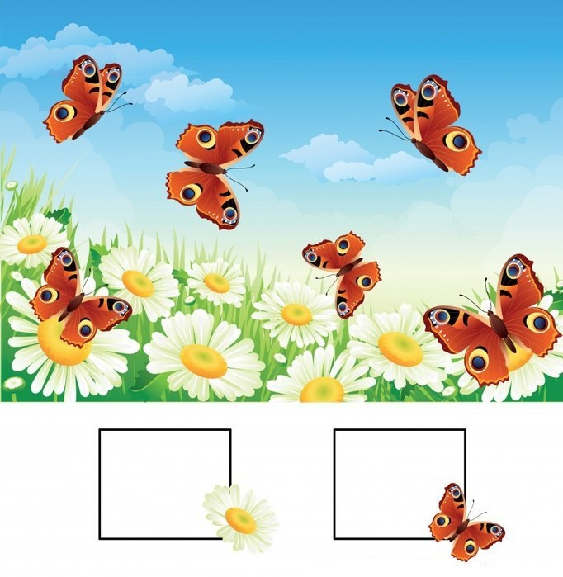

Slide 9
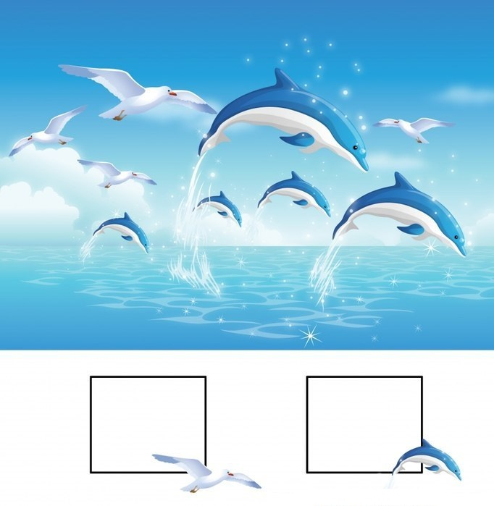

Slide 10
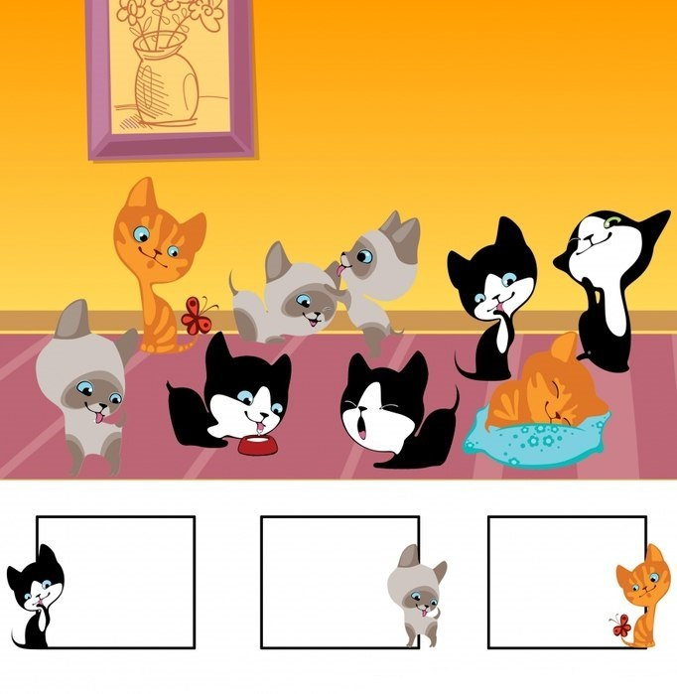

Slide 11
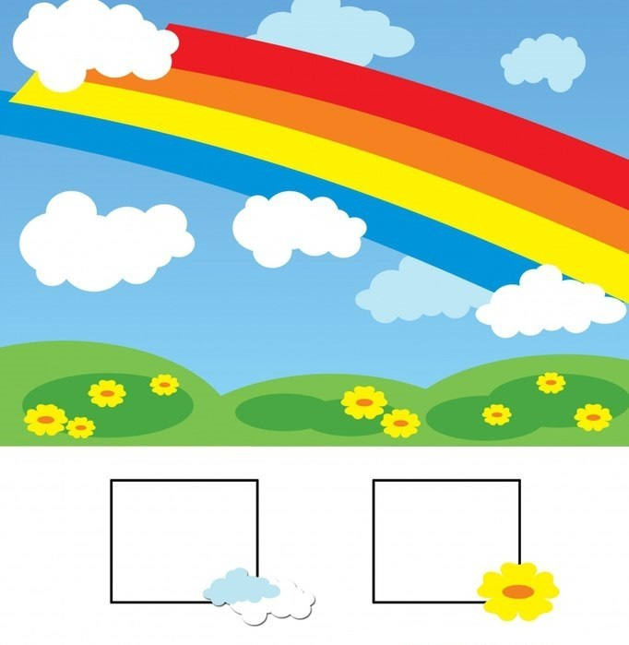

Slide 12
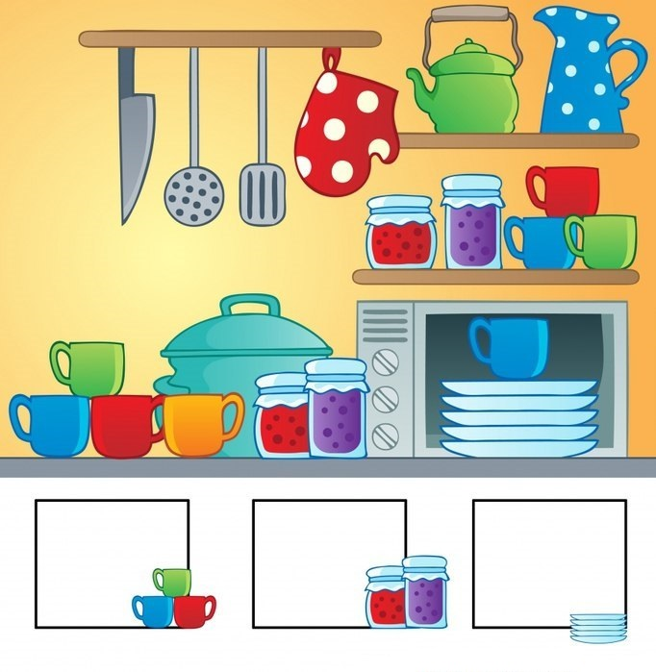

Slide 14
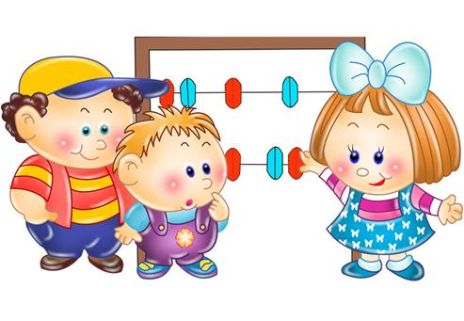
Молодцы!

Slide 15
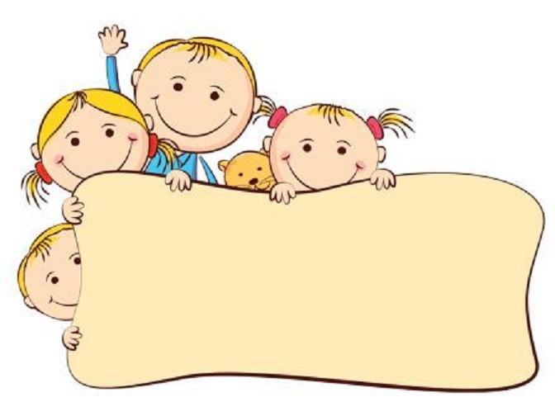
Ресурсы: https://vk.com/podsolnuh_idey
Спасибо за внимание!

Slide 16
Ход игры: Играть можно с детьми подготовительной группе в начале учебного года. Игра проводится "по щелчку". Педагог задает вопросы, добивается верного ответа, после чего нажимает на клавиатуре кнопку "вправо" и вместе с ребенком убеждается в правильности ответа. С каждым слайдом игра усложняется, на некоторых слайдах ребенку предлагается неправильный ответ. Можно играть с группой ребят. 1 слайд: - закрепить знание числового ряда от 1 до10; - повторить порядковый прямой, обратный и количественный счет; - также можно потренировать детей в счете через 1 или 2 вперед и назад. 2 и 3 слайды: - закрепить знание цифр; - умение соотносить число с количеством; - ориентировку в пространстве. 4, 5, 6 слайды: - кроме выше перечисленного можно повторить математические знаки «+», «-», «=»; - потренировать в решении простых примеров и задач с опорой на картинку. 7, 8 слайды с подвохом: - в течение игры предлагаются неверные варианты ответов, дети должны настоять на правильном. 9, 10 слайды: - закрепить умение ориентироваться в пространстве; - соотнести число с количеством; - сравнить группы предметов; - повторить математические знаки «<», «>». 11 слайд: - закрепить все выше перечисленное.

